Slide 1
5-осевая обработка.
Цель: Понять преимущества и возможности 5-ти осевого фрезерования.

Slide 2
Технология многоосевой обработки впервые начала применяться в авиакосмической промышленности.
Основное требование - повышенная точность изготовления и механической обработки деталей сложной формы.
На данный момент 5-координатная обработка используется в кораблестроении,
автостроении,
мебельном производстве,
производстве инструментов и медицинского оборудования и т. д.
Многоосевая обработка находит применение в изготовлении сложных форм для литья, пуансонов и матриц и прочих объемных элементов со сложными поверхностями.

Slide 3
Использование поворотной фрезерной головки, перемещающейся в двух взаимоперпендикулярных плоскостях, в конструкции пятикоординатных фрезерных станков расширило возможности обработки: шпиндель может располагаться под любым необходимым углом к поверхности заготовки.
Напомним, шпиндель трехкоординатного станка должен располагаться строго под прямым углом к рабочей поверхности.

Slide 4
Различают два вида 5-координатной обработки:
Непрерывная обработка.
При непрерывной обработке рабочие органы станка могут одновременно перемещаются по всем степеням свободы.
Позиционная обработка.
При позиционной обработке дополнительные оси используются только для изменения положения заготовки или инструмента, а остальные операции производятся в режиме трехмерной обработки.
Дополнительная возможность при 5-координатном фрезеровании – обработка наклонных поверхностей торцевыми и боковыми частями фрезы. Для этого вида обработки используются концевые сферические фрезы.

Slide 5
Следует помнить.
Программы для управления процессом многоосевой обработки разрабатываются с помощью систем CAD/САМ. Разработка корректных программ требует высокой квалификации технолога-программиста и определенных затрат времени.
Применение 5-осевой обработки повышает возможности производства, но достижение заданных конструктором параметров качества и точности изготовления деталей возможно только при тщательной разработке экономически обоснованного технологического процесса обработки.

Slide 6
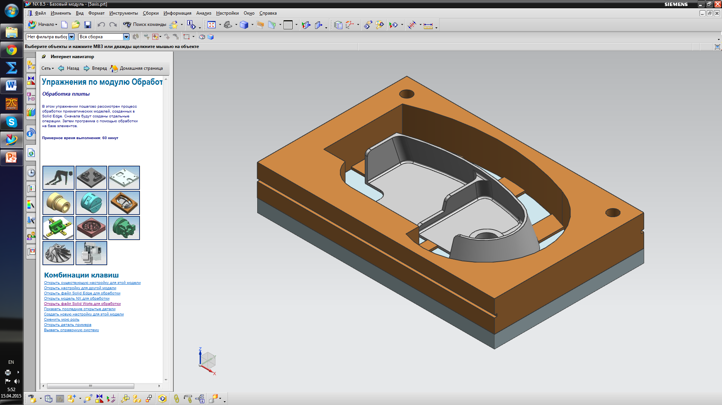
Справка – обучающие материалы по обработке – упражнение «5-ти осевая обработка переборки»

